Slide 1

Підготувала:
Мичка Т.О.

Slide 2
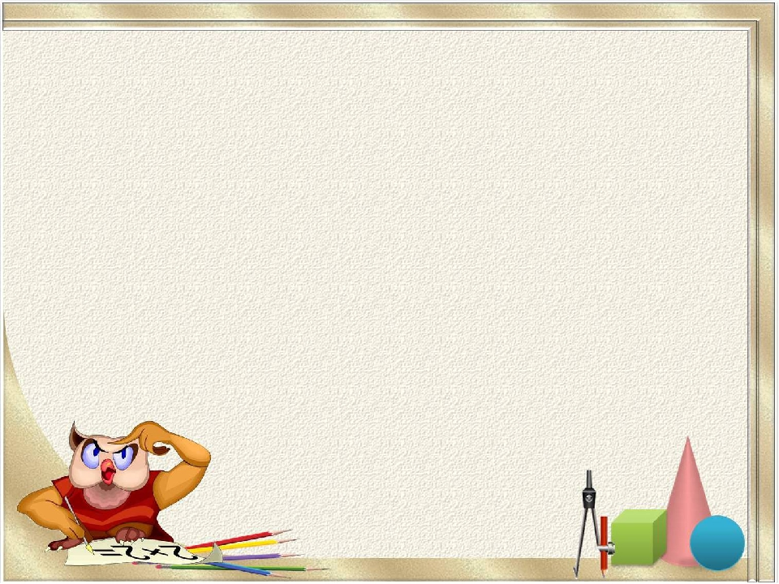
Всі готові до математичного штурму?

Slide 3
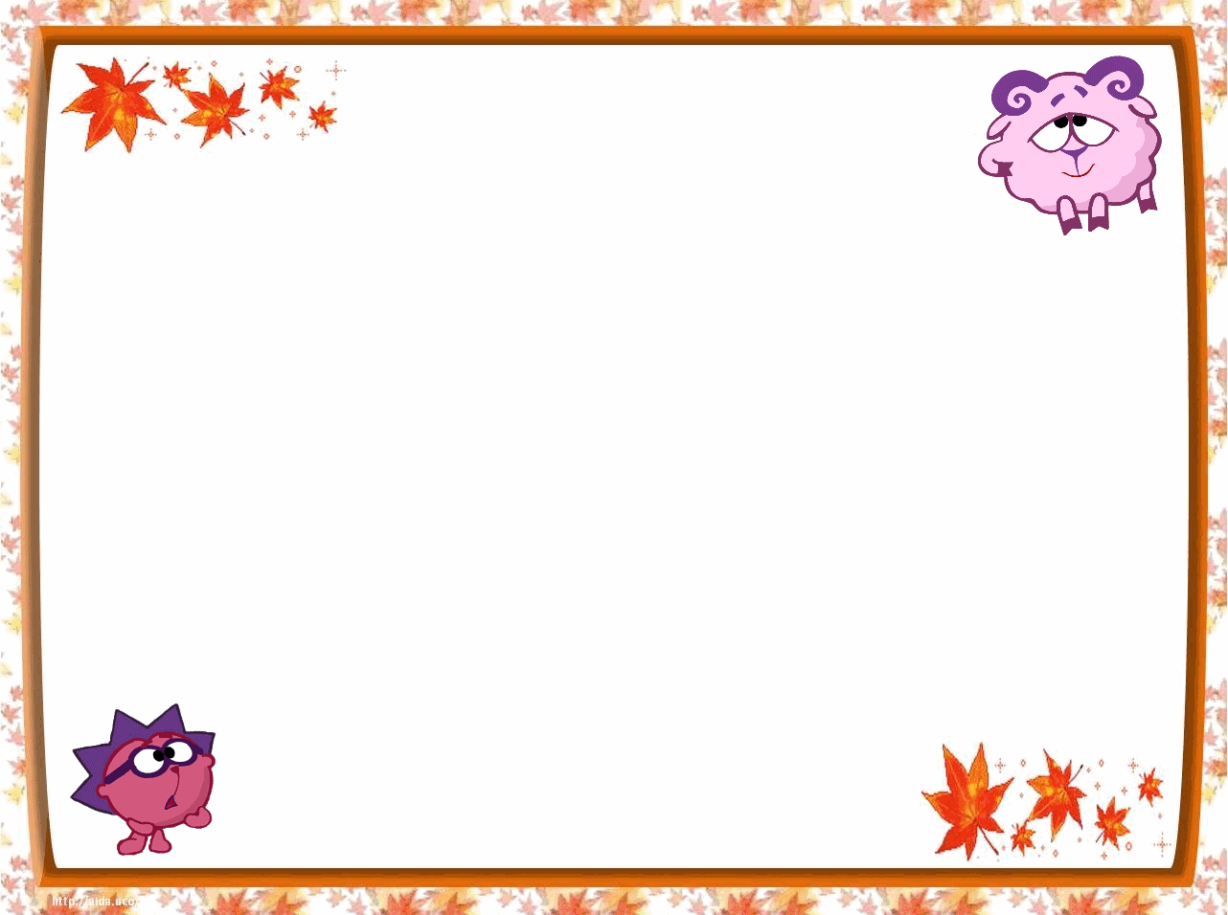
1. 6 збільшити у 7 разів..

Slide 4
2. Частку чисел 64 і 8
зменшити на 3..

Slide 5
3. 5 змешити у 5 разів..

Slide 6
4. Суму чисел 320 і 280
зменшити у 3 рази..

Slide 7
5. 800 зменшити у
4 рази і збільшити на 356..

Slide 8
6. Від суми чисел
657 і 210
Відняти 17..

Slide 9
7. Добуток чисел 4 і 8
Збільшити на 112..

Slide 10
8. Частка чисел 56 і 7..

Slide 11
9. Суму чисел 13 і 17
зменшити у 3 рази..

Slide 12
10. Різниця чисел
677 і 420..

Slide 13

Відповіді:
42, 5, 1, 200, 556,
850, 114, 8, 10, 257

